Slide 1
КУЛТУРА СТАНОВАЊА
ПРИРОДА И ДРУШТВО
2. РАЗРЕД
Снежана Шевић

Slide 2
ЗЕМУНИЦЕ
Прачовек је за своје прве куће за становање користио оно што је у природи могао да нађе:распукнута дебла стабала, крошње дрвећа, удубљења у стенама, пећине и сл. Модеран човек је све то заменио много удобнијим начином становања: кућама и становима.

Slide 3
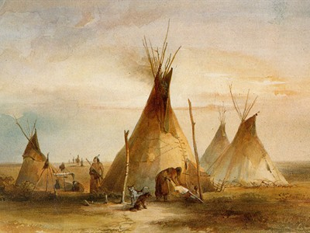
ПРВЕ КУЋЕ
Живот у пећини
Кућа - шатор

Slide 4
ЗЕМУНИЦЕ
ЗЕМУНИЦА је склониште за људе или домаће животиње, направљено над удубљењем или рупом, укопано у земљу.
Али, оне могу бити привремена склоништа током ратова или лова. Такође, пошто се могу добро маскирати, користе се као место за скривање током заседа.

Slide 5
ЗЕМУНИЦЕ
Земунице могу бити потпуно укопане у земљу, са кровом покривеним земљом, а могу се издубити у брду. Могу бити полуукопане, са изграђеним кровом од дрвета или бусења траве.

Slide 6
СОЈЕНИЦЕ
СОЈЕНИЦЕ су куће на води (у поплављеним и мочварним крајевима или на плићацима уз обале река, језера или мора) грађене на дрвеној подлози која је стајала на стубовима (деблима дрвећа) како вода не би продирала у кућу. Сојенице су биле повезане дрвеним мостовима ( сојеничка села).

Slide 7
СОЈЕНИЦЕ
Сојенице на мору

Slide 8
СОЈЕНИЦЕ
Сојенице не морају бити у води. Могу бити подигнуте изнад тла на некој металној конструкцији.

Slide 9
СОЈЕНИЦЕ
Сојенице могу бити изграђене од прућа и блата.

Slide 10
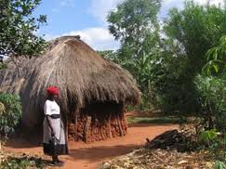
КОЛИБЕ
КОЛИБЕ су куће изграђене на тлу од блата, трске, сламе и дрвета.

Slide 11
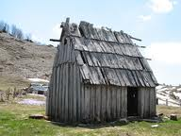
КОЛИБЕ
Колиба од сламе
Колиба од дрвета

Slide 12
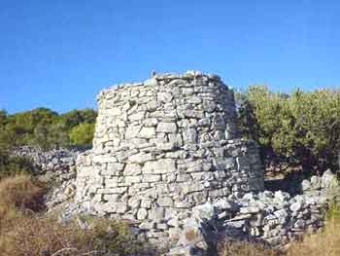
КОЛИБЕ
Колиба од дрвета
Колиба од камена

Slide 13
ИГЛО
Игло
Унутрашњост иглоа

Slide 14
ИГЛО
Градња захтева доста снаге, јер је за један мањи игло потребно око 50 блокова од снега.

Slide 15
СПЛАВ – КУЋА НА ВОДИ
Сплавови се често користе као куће за одмор.

Slide 16
СТАРЕ КУЋЕ

Slide 17
СТАРЕ КУЋЕ

Slide 18
СТАРЕ КУЋЕ

Slide 19
СТАРЕ КУЋЕ

Slide 20
СТАРЕ КУЋЕ

Slide 21
СТАРО И НОВО
Стара кућа од черпића (непечене глине) и модерна од цигле (печене глине).

Slide 22
САВРЕМЕНА КУЋА

Slide 23
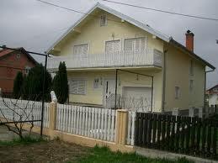
САВРЕМЕНе КУЋе
Приземница
Висока приземница

Slide 24
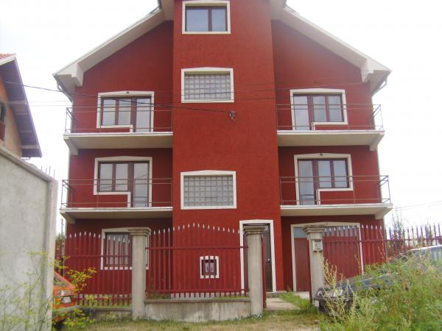
САВРЕМЕНе КУЋе
Спратница (катница)
Вишеспратница

Slide 25
Породична КУЋа
У породичној кући живи једна породица.
Сви чланови породице брину о чистоћи и уредности свог дома.

Slide 26
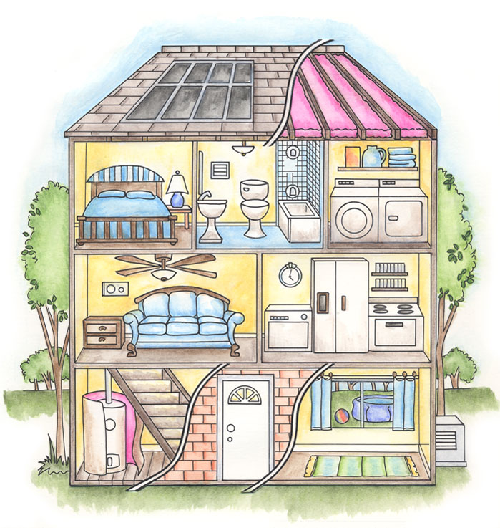
Просторије у КУЋи
таван
купатило
спаваћа соба
дневна соба
кухиња
подрум
ходник
Свака кућа има просторије.

Slide 27
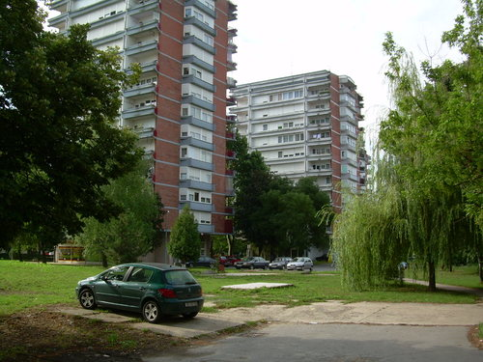
Стамбене зграде
Стамбене зграде су објекти са више станова. У једној стамбеној згради (солитеру, neboderu) живи много породица.
Сви станари брину о чистоћи свог стана и целе стамбене зграде. Поштују кућни ред.
Олајница - Вуковар
Солитери у Борово-насељу

Slide 28
Кућни ред
У стамбеној згради мора се поштовати кућни ред.
Некултурно је бацати смеће по ходнику.
Некултурно је шарати по зидовима и лифту.
Непристојно је скакати, викати и гласно пуштати
музику у време предвиђено за одмор станара.
Културно је поздрављати суседе.
Културно је помоћи суседу.

Slide 29
Необичне и смешне куће и зграде

Slide 30
Необичне и смешне куће и зграде

Slide 31
Необичне и смешне куће и зграде

Slide 32
Необичне и смешне куће и зграде

Slide 33
Необичне и смешне куће и зграде

Slide 34
Необичне и смешне куће и зграде

Slide 35
Необичне и смешне куће и зграде

Slide 36
Напомена :
Све фотографије преузете су са интернета.
Необичне куће:
http://metro-portal.hr/galleries/photo/990

